Slide 1
supporto fiduciario personale
Via Padova 35030 Tencarola (PD) Italy
Tel. 0039 (0)49 8687010
Partita Iva 01375980289
giorgiocanellasfp@gmail.com
www.giorgiocanella.it
Giorgio Canella
…..la vita è una sequenza di decisioni …..che ne determinano la qualità !

Slide 2
Note importanti
Ad esclusione dei servizi a parcella oraria relativi alla fornitura di informazioni tecniche
e opinioni generiche, l’erogazione di tutti i servizi è preceduta dalla consegna di
documentazione contrattuale e precontrattuale e da preventivo scritto.
Privacy: eventuali dati raccolti NON vengono trasferiti a terzi per nessun motivo e
tutti i dati relativi al responsabile del trattamento e l’indirizzo per il recesso sono
indicati nella documentazione che viene consegnata nel corso del primo incontro.
Il primo incontro, informativo, di durata non superiore a 60 minuti, è gratuito e Non
impegna nessun delle parti.
Ulteriori informazioni rispetto a quelle pubblicate nel presente sito potranno
essere fornite a chi ne faccia richiesta telefonica o via email a
giorgiocanellasfp@gmail.com

Slide 3
CHI SONO E COSA FACCIO
Sono un ragioniere !
Non sono uno psicologo .
Per alcuni decenni ho lavorato nell’area delle soluzioni a esigenze finanziarie (indebitamento e investimento), patrimoniali, assicurative e di pianificazione; sono entrato nelle aziende e nelle case della gente e, in più di qualche caso, sono «entrato» anche nella vita di Persone e Famiglie che hanno condiviso gioie, speranze, dolori, progetti, delusioni, preoccupazioni e successi.
Questa esperienza mi ha fatto comprendere che le Persone vengono prima dei numeri ma che i numeri non possono essere trascurati perché, spesso, i numeri condizionano la qualità della vita; così, oggi, mi propongo come Professionista fiduciario in qualità di :
Fornitore di informazioni tecniche e opinioni generiche relative a prodotti finanziari di investimento o di indebitamento, assicurativi, previdenziali e contratti di vario genere.
Pianificatore per singoli obiettivi o per obiettivi di vita (Life planning) e Bilancio familiare
«Confidente personale» per chi intende instaurare un rapporto fiduciario
Seminari di formazione, area pianificazione e life planning, per Professionisti.
NON VENDO PRODOTTI, NON METTO MANO AGLI AVERI DEI CLIENTI, NON SPONSORIZZO MARCHI
COMPENSO A PARCELLA PAGATA SOLO DAL COMMITTENTE

Slide 4
A volte non è questione di «conoscenza», anzi….più spesso è una
questione di equilibrio…equilibrio tra emozioni e razionalità.
Un punto di osservazione diverso e due occhi in più possono aiutare
a vedere le cose in modo diverso, ad avere un confronto: la meta
la devi decidere Tu, io ti posso aiutare a identificare le priorità, i mezzi e i percorsi, a valutare quale impatto hanno le tue singole
scelte sul tuo «contesto» e sulla qualità della vita Tua e dei Tuoi cari.
MA la decisione finale resta sempre e comunque a Te…che, però,
potrai contare, fin quando lo vorrai, su un «osservatore» che verifica
che il cammino che hai deciso di percorrere per raggiungere le tue mete mantenga la rotta e che le «sirene» non ti distraggano.

Slide 5
ECCO ALCUNI TEMI SUI QUALI CI POSSIAMO CONFRONTARE
Le tutele: vuoi verificare se il tuo capitale umano, i tuoi cari e i tuoi beni sono sufficientemente protetti?
La crescita e lo sviluppo:- desideri verificare se la composizione del tuo patrimonio è coerente rispetto alle tue necessità e se le aspettative che hai circa lo sviluppo del tuo patrimonio sono ragionevoli ? - desideri verificare se il trattamento che I tuoi fornitori di servizi bancari, finanziari, assicurativi etc ti riservano è accettabile?- Hai qualche dubbio sulla efficienza di certi prodotti che hai sottoscritto o che i tuoi fornitori ti stanno proponendo? ?- Il tuo indebitamento è davvero giustificato? - Conosci i numeri del tuo BILANCIO FAMILIARE? -Le linee di credito che stai utilizzando per far fronte al tuo indebitamento sono efficienti? - Il tuo tenore di vita è coerente col tuo progetto di vita e le tue risorse? -Le tue scelte lavorative o imprenditoriali sono in linea col tuo progetto di vita? - La tua casa: una gioia o un peso? E la previdenza? Eccetera.
Il cambiamento: che fare per limitarne i traumi e valorizzare i vantaggi…non sempre si riesce a guardare
oltre…proviamoci.
Il contenzioso: c ‘è qualche tensione con un familiare, un socio , dei fornitori o degli intermediari ma non vuoi ricorrere alle vie legali?
Il dopo di noi: hai già dato disposizioni (testamento) per quando non ci sarai più o vuoi che sia lo Stato a decidere per Te?
Coordinamento: temi che alcune delle tue scelte si sovrappongano e desideri che qualcuno le coordini e le supervisioni insieme a Te per incrementarne l’efficienza?
Controllo: vorresti che qualcuno ti affiancasse nel controllo di alcune delle tue attività ?
Pianificazione: progettare la vita che vuoi contando sulle risorse che hai….studiare percorsi e ricercare mezzi per raggiungere le tue mete tenendo conto del contesto complessivo della tua vita, con l’obiettivo di mantenerne o migliorarne sia l’equilibrio che la qualità. (Goal based planning & Fiduciary Life planning)

Slide 6
La vita è una sequenza di decisioni
che ne determinano la qualità

Slide 7
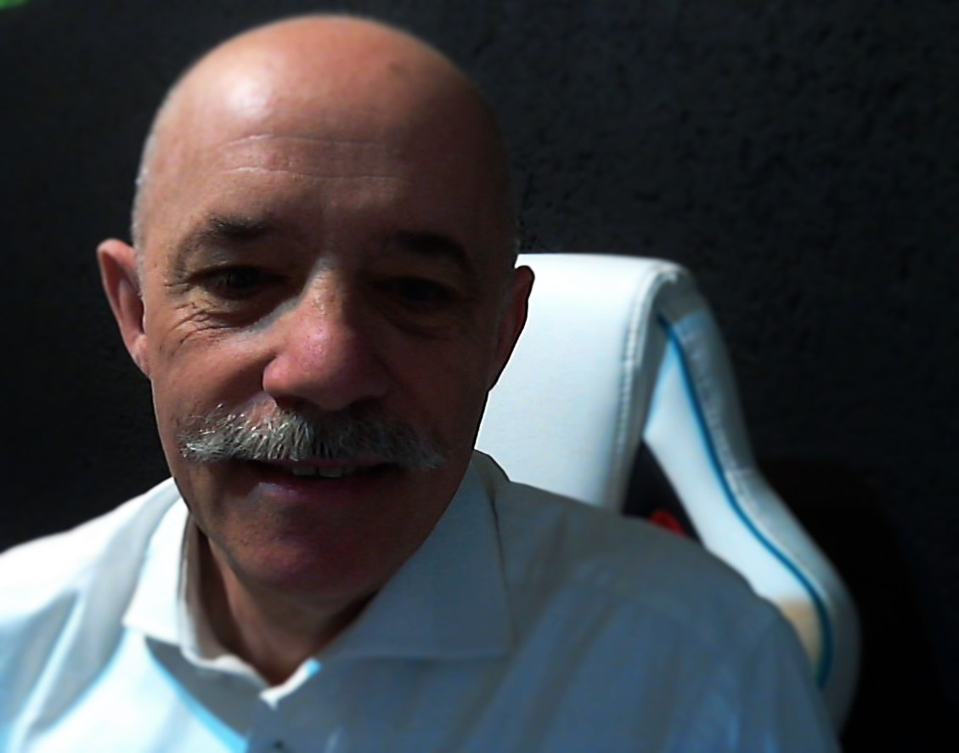
se cambi il punto di osservazione
puoi avere una diversa visione
delle cose e se ai tuoi occhi ne
aggiungi altri due puoi
contare anche su una
seconda opinione e su un confronto utile a prendere le Tue
decisioni
Giorgio Canella
«supporto fiduciario personale»
giorgiocanellasfp@gmail.com
Grazie per la visita
www.giorgiocanella.it

Slide 8
La vita è una sequenza di decisioni…
…………………………..che ne determinano la qualità
se cambi il punto di osservazione potresti avere una diversa visione delle cose e se ai tuoi occhi ne aggiungi altri due puoi contare anche su una seconda opinione e su un confronto: se, dopo questo confronto, la tua visione delle cose non cambia, hai avuto delle conferme…se cambia, ne puoi tenere conto….e il tutto, probabilmente, ti può aiutare a prendere decisioni con più fermezza e consapevolezza.
eccomi !
Giorgio Canella - supporto fiduciario personale
Via Padova 35030 Tencarola (PD). P. Iva 01375980289
Tel. 049 8687010 E. mail giorgiocanellasfp@gmail.com

